Slide 1



К.ф.н. доц. Лохов С.А.
Философский подход к пониманию экологических проблем.

Slide 2
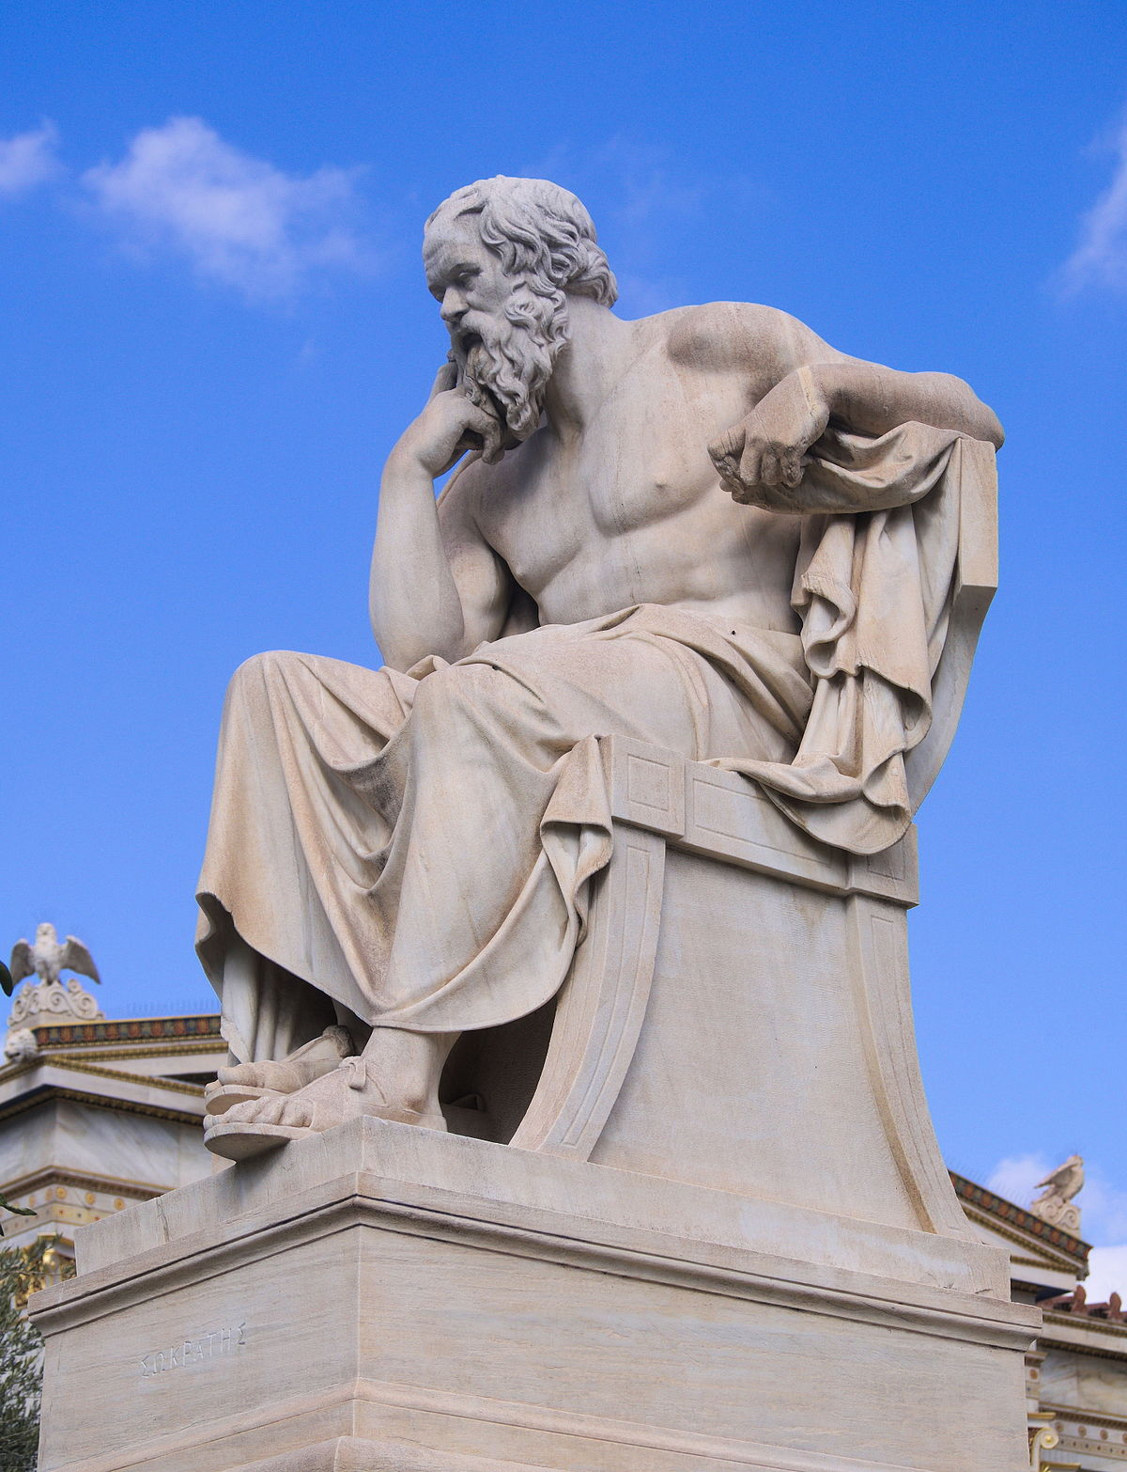


СОКРАТ
Сократ ( 470/469 г. до н. э. — 399 г. до н. э.) — древнегреческий философ, учение которого знаменует поворот в философии — от рассмотрения природы и мира к рассмотрению человека и к собственно философской теории.
«ЕСТЬ ТОЛЬКО ОДНО БЛАГО – ЗНАНИЯ,
И ТОЛЬКО ОДНО ЗЛО - НЕВЕЖЕСТВО»

Slide 3
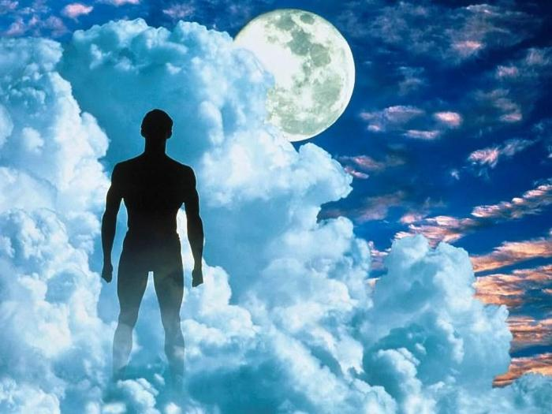
Эколо́гия
(от др.-греч. οἶκος — обиталище, жилище, дом, имущество и λόγος — понятие, учение, наука)
наука о взаимодействиях
живых организмов между собой
и с их средой обитания

Slide 4
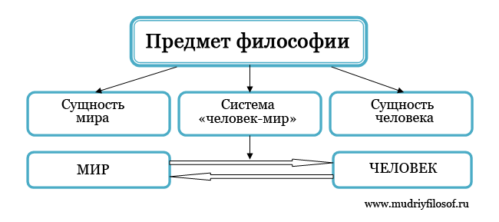
Предметом философии являются всеобщие связи в системе «человек-мир». Философия – это рационально-теоретическое осмысление этих связей.

Slide 5
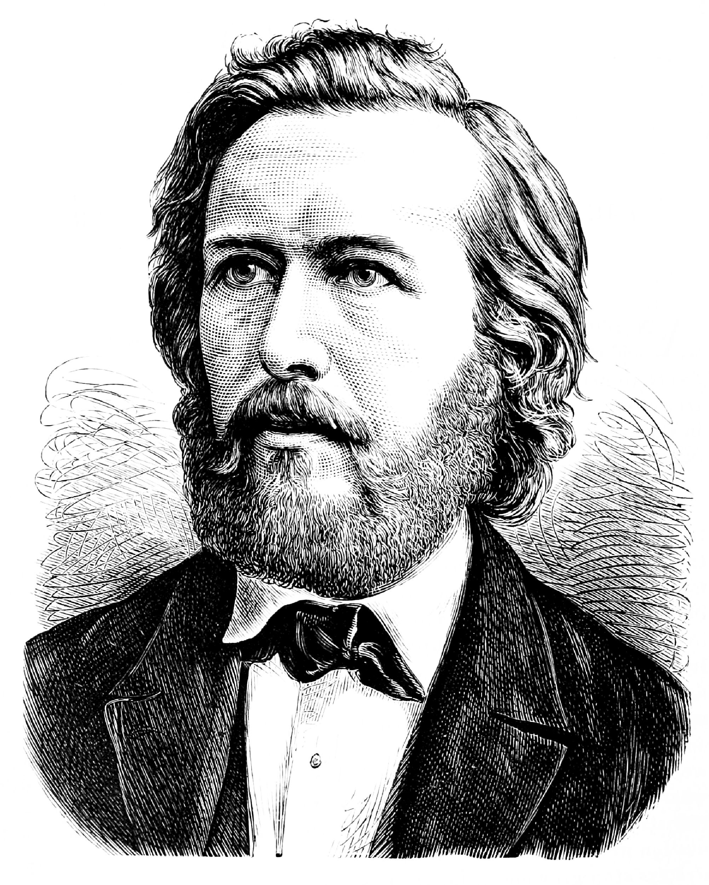
Эрнст Геккель
1834 - 1919
Термин ЭКОЛОГИЯ впервые предложил немецкий биолог Эрнст Геккель в 1866 году в книге «Общая морфология организмов»
(«Generelle Morphologie der Organismen»).

Slide 6
В настоящее время чаще всего под экологическими вопросами ошибочно понимаются, прежде всего, вопросы охраны окружающей среды.
Существует множество определений науки «экологии». Вот некоторые из них:
Экология — познание природы, исследование всех взаимоотношений живого с органическими и неорганическими компонентами окружающей среды.
Экология — это наука, изучающая все сложные взаимосвязи в природе.
Экология — биологическая наука, которая исследует структуру и функционирование систем надорганизменного уровня (популяции, сообщества, экосистемы), в естественных и изменённых человеком условиях.

Slide 7
Экологический кризис
— особый тип экологической ситуации, когда среда обитания одного из видов или популяции изменяется так, что ставит под сомнение его дальнейшее существование. Основные причины кризиса:
Абиотические
Биотические
Антропогенные

Slide 8
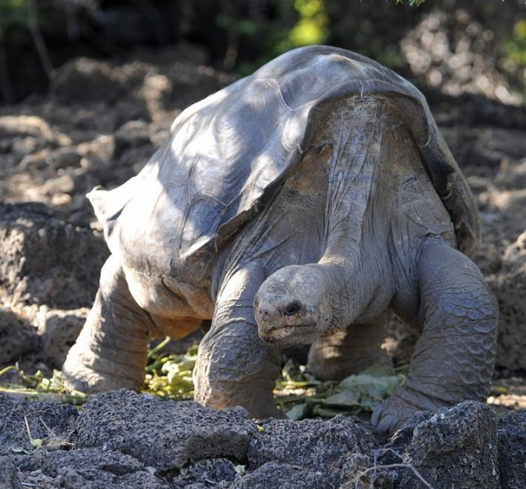
Абиотические:
качество окружающей среды деградирует по сравнению с потребностями вида после изменения абиотических экологических факторов (например, увеличение температуры или уменьшение количества дождей).
Черепахи Острова Пинта (Pinta Island Tortoise), вид вымер окончательно 24 июня 2012.Черепаха Одинокий джордж — последний представителем своего рода. Возраст около 100 лет.

Slide 9
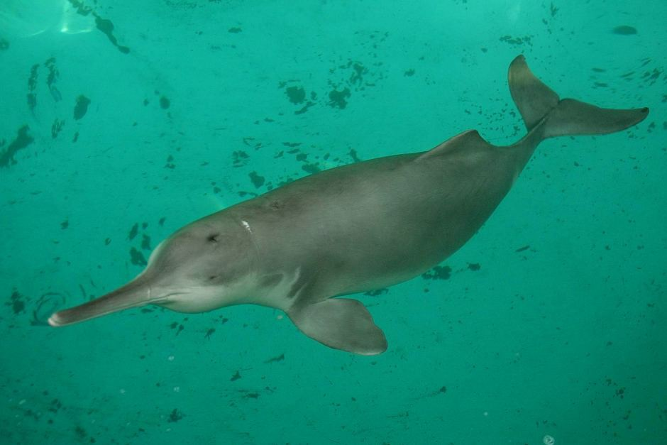
Биотические:
Окружающая среда становится сложной для выживания вида (или популяции) из-за увеличенного давления со стороны хищников или из-за перенаселения.
Речной дельфин Байджи (Baiji Dolphin). Дельфины Байджи объявлены вымершими окончательно в 2007 году.

Slide 10
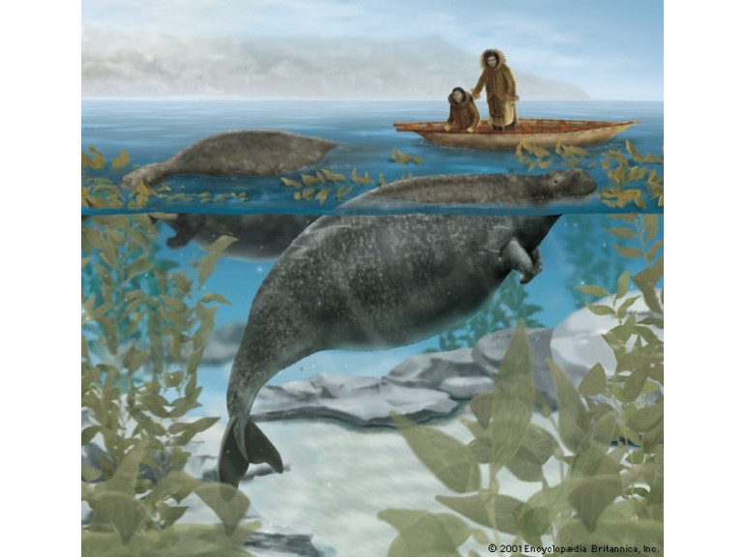
Антропогенные:
Состояние окружающей среды ухудшается в результате деятельности человека (нерациональное использование и распределение ограниченных природных ресурсов, выбросы вредных парниковых газов в слои атмосферы предприятиями и т.д.).
Стеллеровая корова, или морская корова или капустница. Истреблена человеком уже в 18 веке.

Slide 11
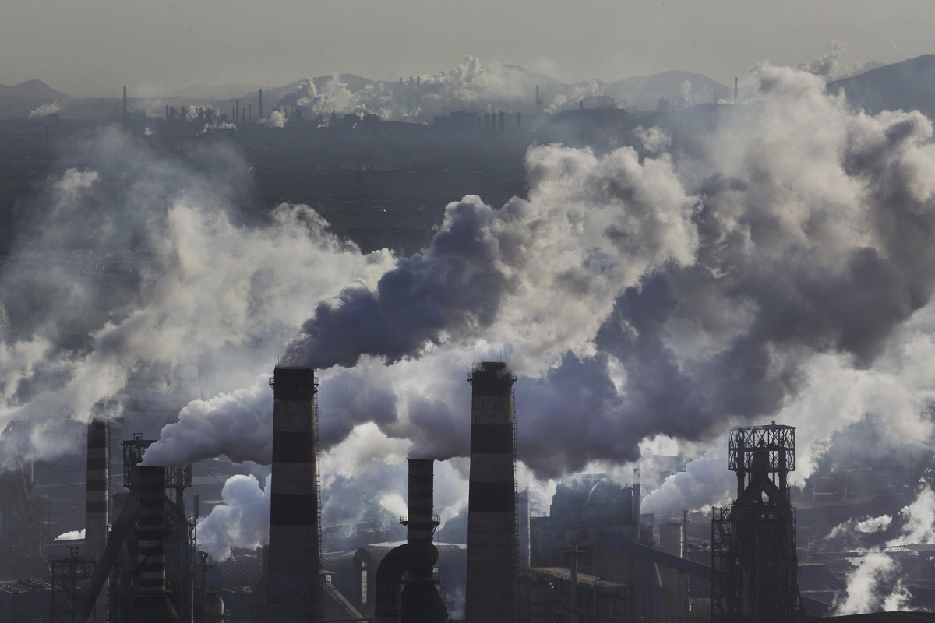
«экологическая проблема»
Проблема несоответствия естественного по своей природе человека и им же созданных искусственных условий собственного обитания.
возникшая в связи с этим ситуация – «экологический кризис»

Slide 12
Глобальный экологический кризис
Первый путь:
Сохранение окружающей среды
Решение этой проблемы можно достигнуть только минимизацией загрязнений, произведенных человечеством до уровня, с которым экосистемы будут в состоянии справиться самостоятельно.

Slide 13
В настоящее время глобальный экологический кризис включает четыре основных компонента:
кислотные дожди,
парниковый эффект,
загрязнение планеты суперэкотоксикантами
так называемые озоновые дыры.

Slide 14
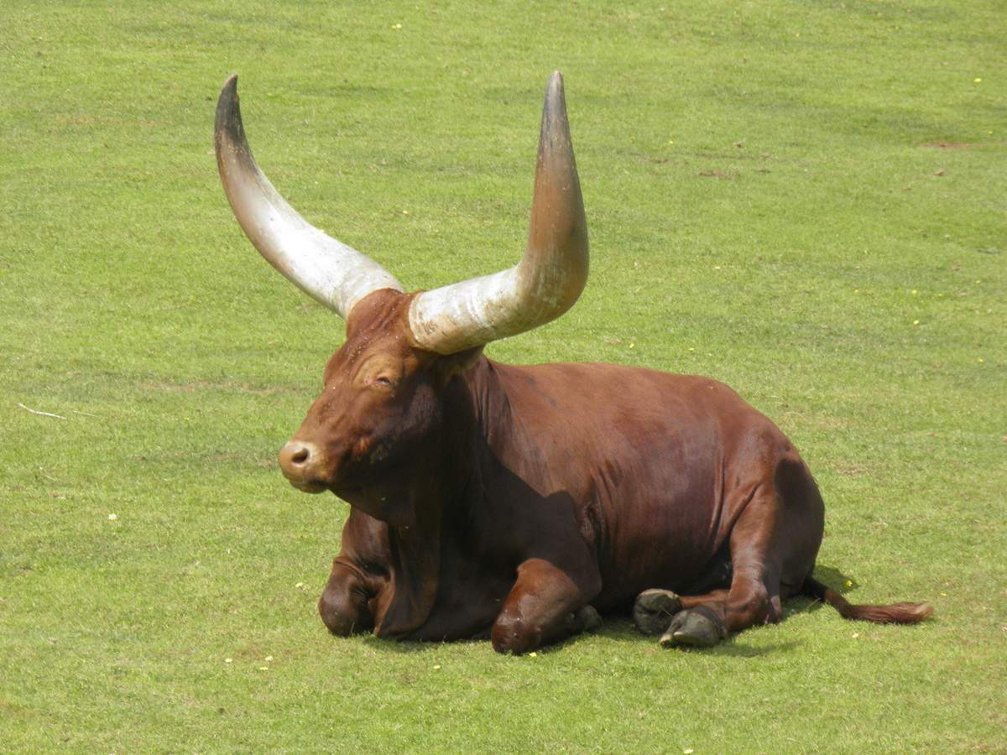
Исчезает огромное количество видов.
Каждый год от 17 до 100 тысяч видов исчезает.
Разнообразие видов сокращается с огромной скоростью.
Семь миллионов квадратных километров тропического леса исчезли за последние 50 лет.

Slide 15
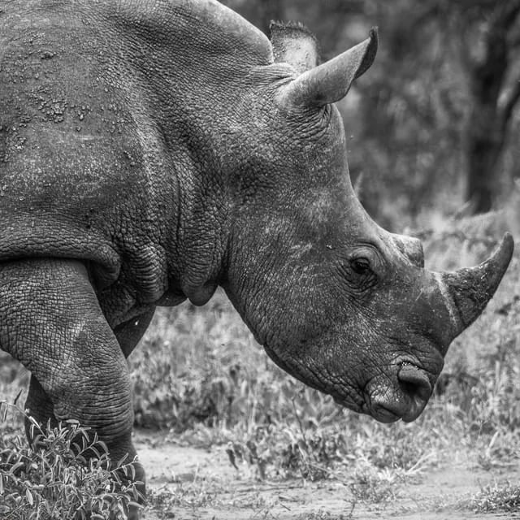
Экологи́ческая катастрофа
— необратимое изменение природных комплексов, связанное с массовой гибелью живых организмов.

Slide 16
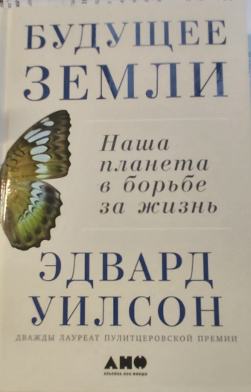
Эдвард Уилсон
«Пол-Земли»
6 млн. видов пока не известны науки
Для сохранения биоразнообразия определяющим фактором является площадь, подходящая для обитания видов.

Slide 17
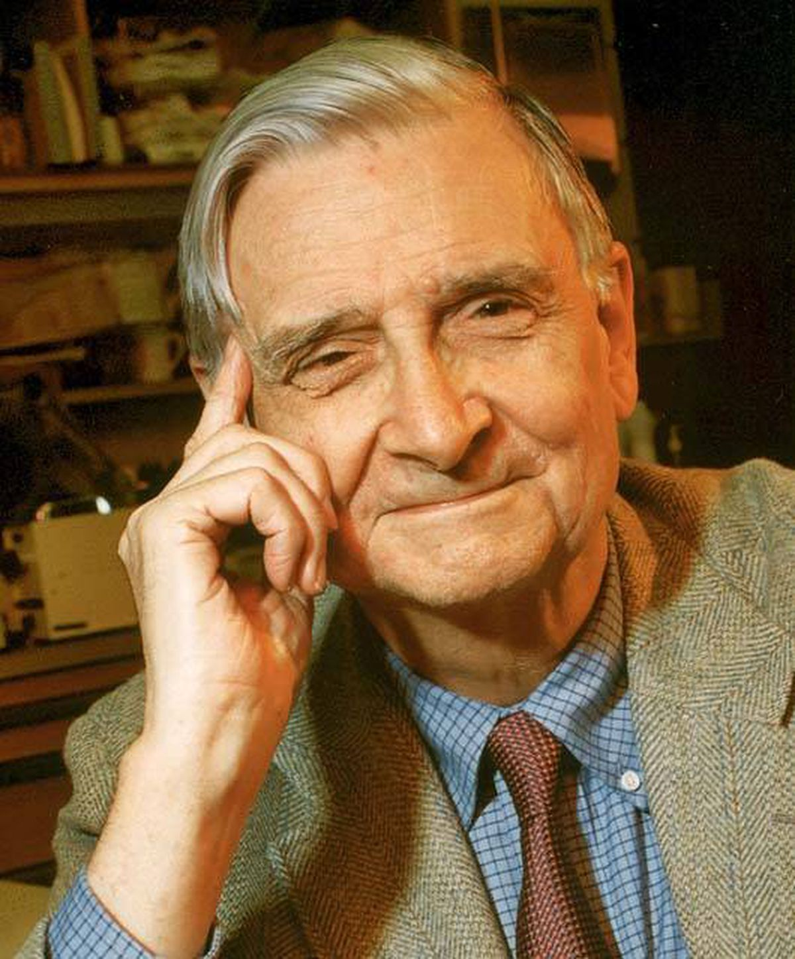
Эдвард Уилсон
Э́двард О́сборн Уи́лсон с 1929-2021 года — американский биолог, социобиолог, мирмеколог, эколог, писатель, дважды лауреат Пулитцеровской премии.
На фоне стремительного роста населения происходит деградация окружающей среды. Если населяющим планету биологическим видам выделить пространство и обеспечить должный уровень безопасности, большинство видов сможет самостоятельно восстановиться до состояния, в котором их существованию ничего не будет угрожать.

Slide 18
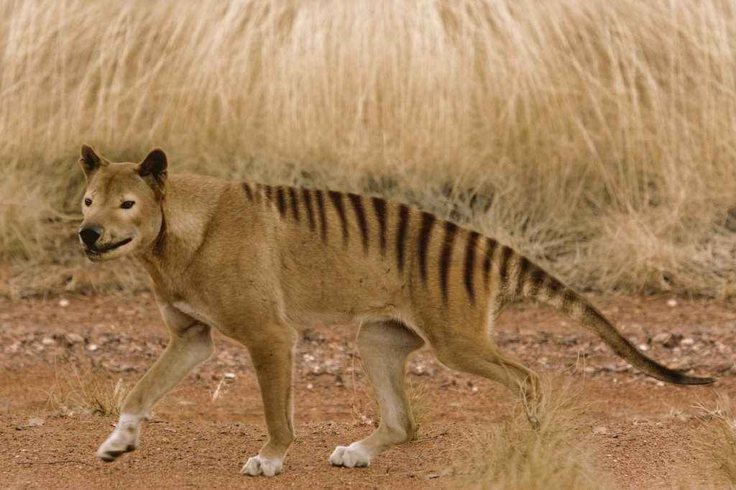
Продолжающееся массовое вымирание, которое сопровождается утратой генетического материала и целых экосистем можно поставить в один ряд с пандемией, мировой войной и изменением климата.

Slide 19
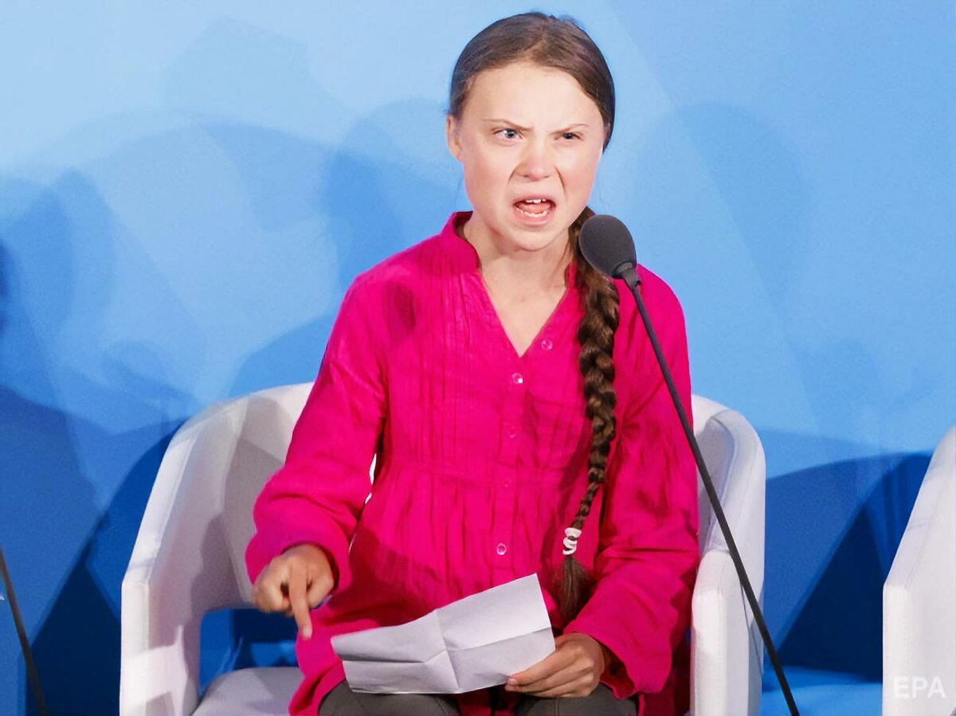
Политика
Люди страдают. Люди умирают. Погибают целые экосистемы. Мы стоим на пороге массового вымирания, а вы только и можете обсуждать деньги и рассказывать сказки о бесконечном экономическом росте. Как вы смеете!
Грета Тумберг
Саммит ООН по климату, Нью-Йорк, 23.09.2019

Slide 20
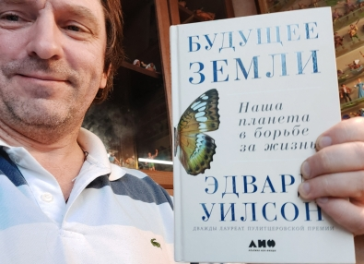
Международное сотрудничество
Концепция полземли – создание глобальной сети неприкосновенных особо охраняемых природных территорий, охватывающих половину поверхности Земли.
Половины площади Земли достаточно для сохранения 85% видов. Долю можно увеличить, включив в состав этой половины планеты «горячие точки» биоразнообразия, отличающиеся наивысшей степенью концентрации находящихся под угрозой видов.

Slide 21
Сегодня в каждой стране мира в том или ином виде существуют территории, находящиеся под особой охраной.
Общее число особо охраняемых природных территорий составляет около 161 000 на суше и 6500 в морских водах
На 2015 год по данным международных организаций ООН это составляет 15% суши и 2,8 % площади Мирового океана.
Этого не достаточно.
Значительная часть биоразнообразия будет утрачена.

Slide 22
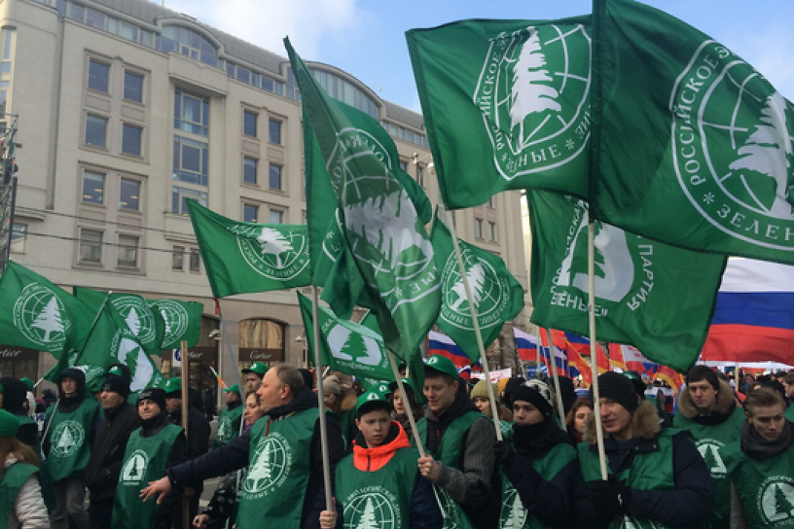

«Зелёные» | 512 418 | 0,91 %
основана 1993
10 тезисов предвыборной программы,
среди которых: отказ от госфинансирования экономической деятельности, сокращающей стоимость природного капитала страны; повышение штрафов за нанесение экологического ущерба; снижение химической нагрузки на окружающую среду; деурбанизация; поддержка утилизации отходов; всеобщее экологическое образование; стимулирование органического сельского хозяйства.

Slide 23
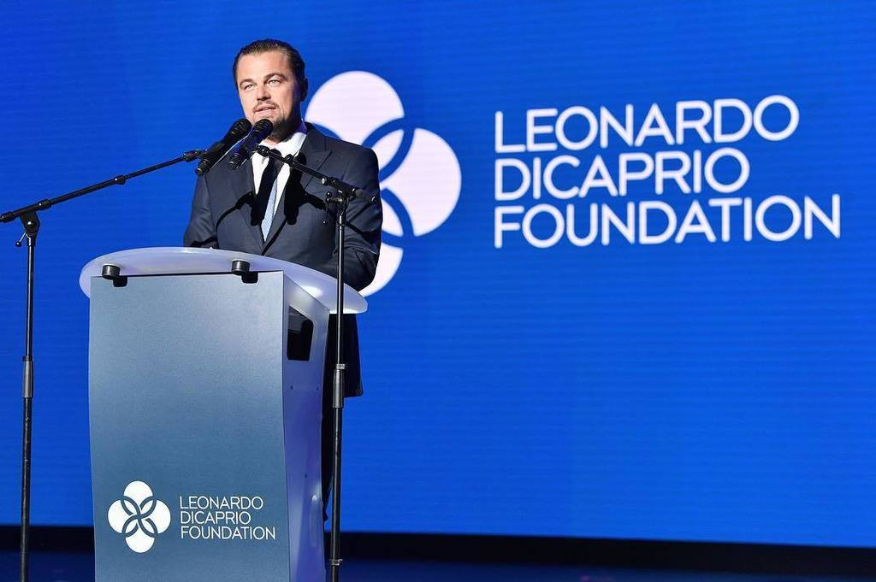
Искусство

Slide 24
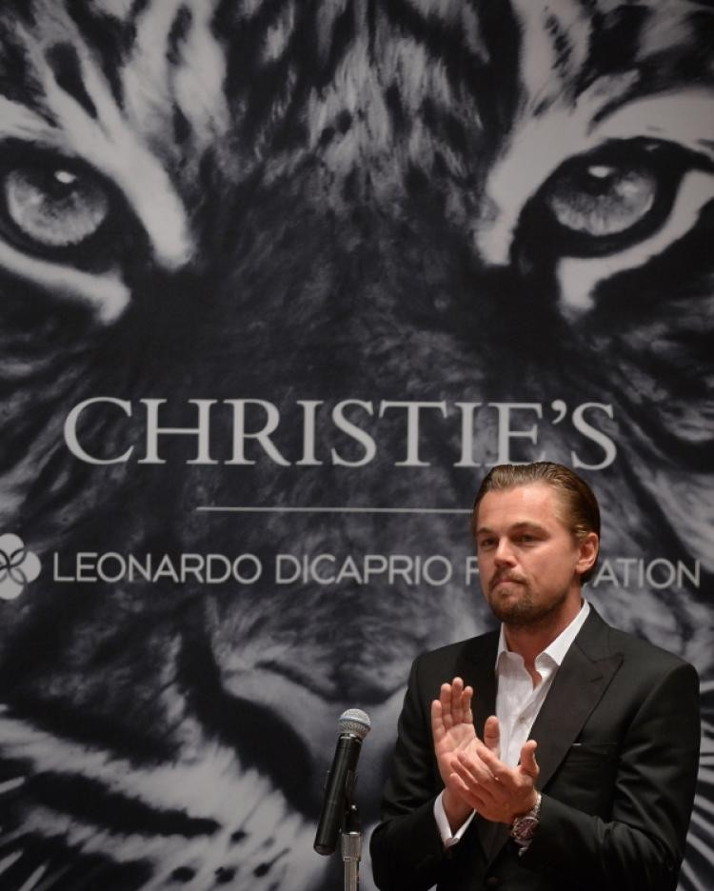
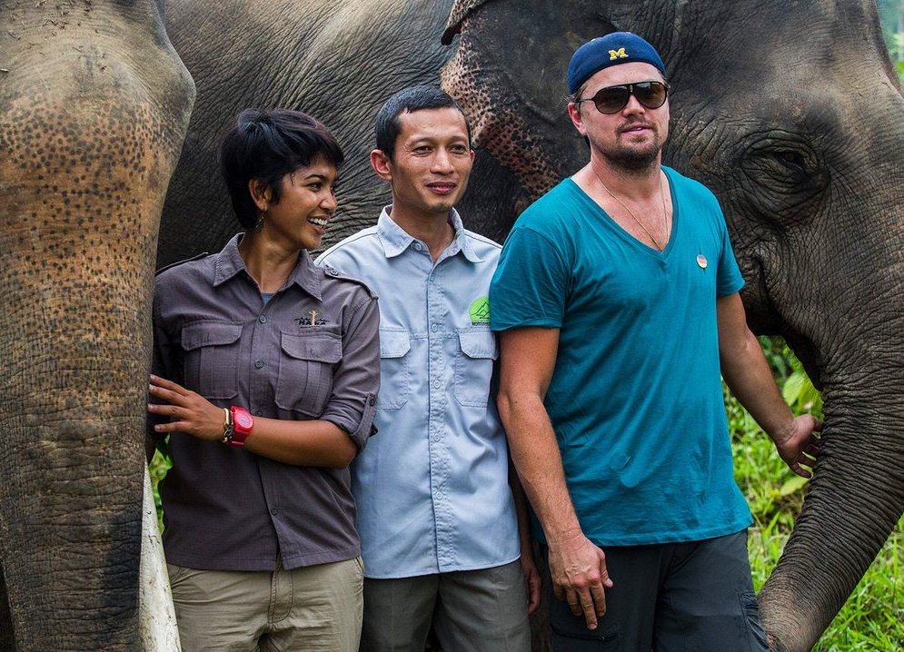

Slide 25
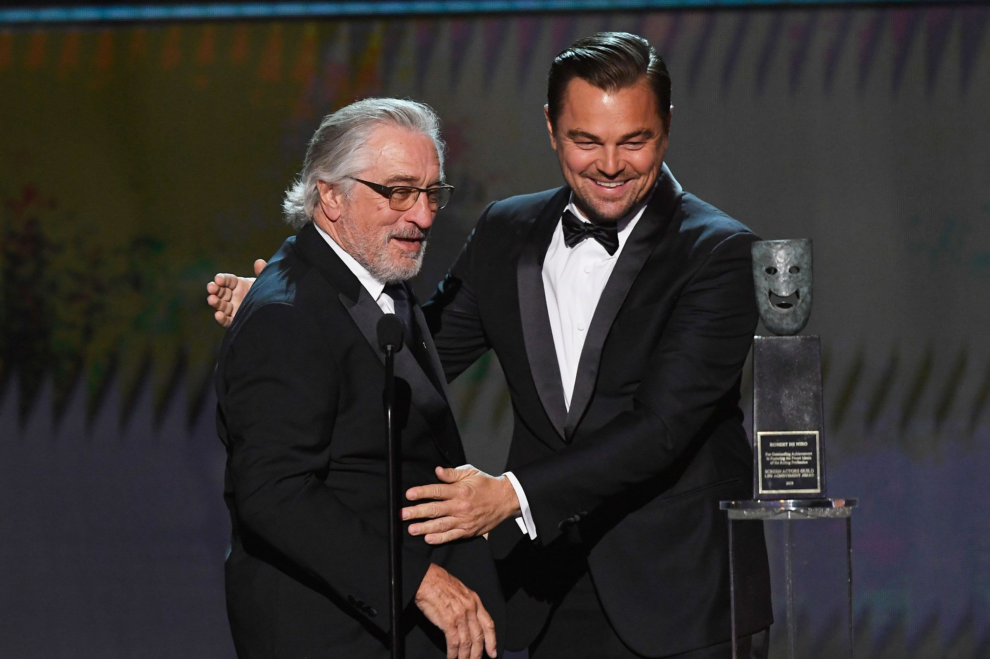

Slide 26
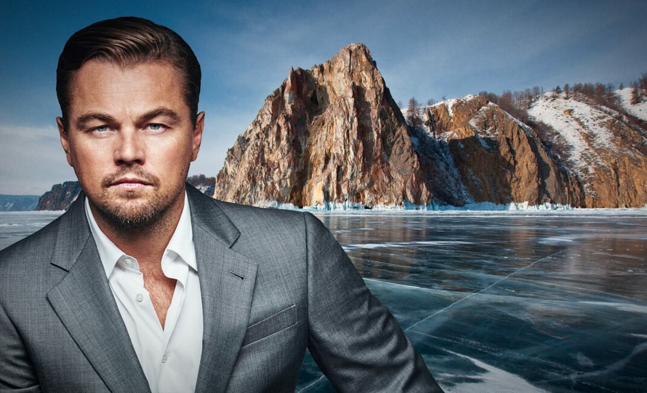

Slide 27
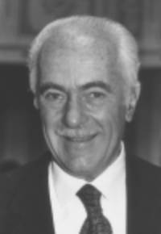
1968 г. по линии ЮНЕСКО в Швеции (Стокгольм)
международная конференция по охране окружающей среды.
1968 Римский Клуб. Международная общественная организация, призванная адекватно оценивать и осознавать особенности развития человечества как глобальной целостности в условиях научно-технической революции. Одним из инициаторов создания клуба и его лидером был итальянский экономист Аурелио Печчеи.

Slide 28
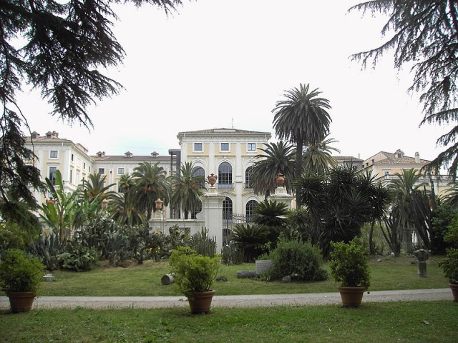
1968 Римский Клуб.
Свою деятельность Клуб начал в 1968 со встречи в Академии Деи Линчеи в Риме, откуда пошло название этой некоммерческой организации. Ее штаб-квартира находится в Париже.
Существенным продуктом деятельности Римского Клуба были представленные им доклады, по форме и содержанию носящие экспертный анализ: «Пределы роста», «Человечество в поворотном пункте», «Цели человечества» и др.

Slide 29
1968 Римский Клуб.
Экономика
Единственным выходом из катастрофической ситуации виделся переход к планируемому в мировом масштабе развитию по модели глобального равновесия (фактически – «нулевого роста»), то есть сознательная консервация промышленного производства и численности населения .
Доклады Римскому клубу, посвященные социальным глобальным проблемам, не смогли сыграть столь же знаковую роль в развитии глобалистики и в практическом решении глобальных проблем, как доклады по проблемам окружающей среды.
Однако они внесли важный вклад в осмысление социальных «недугов человечества».
Начало 21 века показывает, что цивилизация не готова к переходу на зеленую экономику

Slide 30
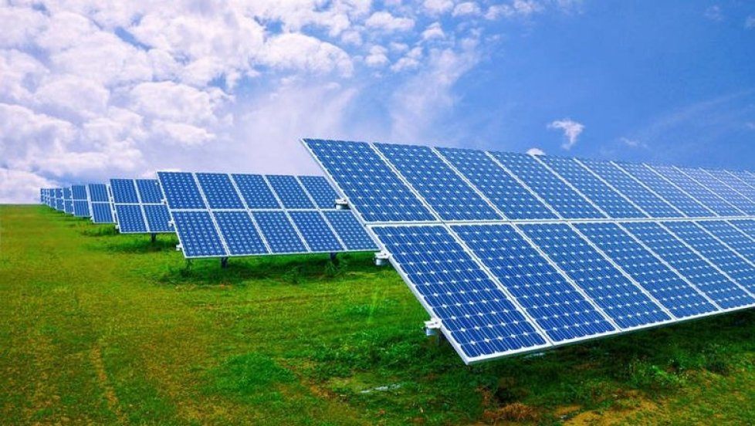
Экономика
Начало 21 века показывает, что цивилизация не готова к переходу на зеленую энергетику и экономику.

Slide 31
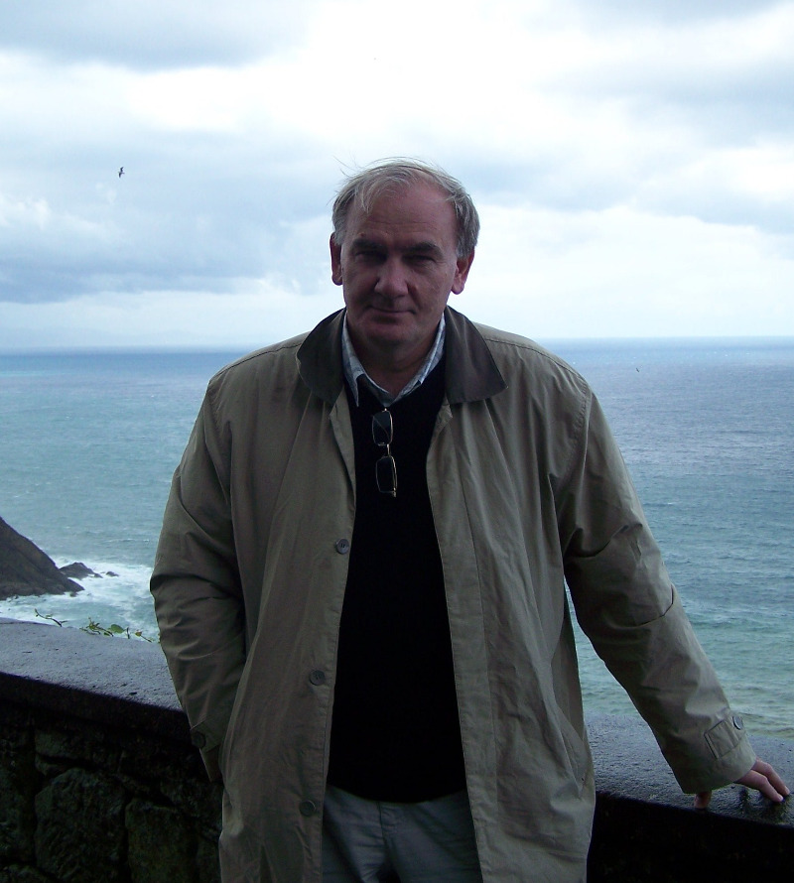
Философия
Андрей Николаевич Павленко
(род. 14 октября 1958) — русский философ, специалист в области философии науки, онтологии и эпистемологии, доктор философских наук,
профессор РУДН 2000 – 2020.
Википедия
«экологическая проблема» есть следствие определенных поведенческих реакций человека сообразно определенным ценностям.

Slide 32
основные задачи для теоретического решения
рассмотреть и проанализировать зависимость «экологически ориентированных» и «экологически неориентированных» взглядов от определенного понимания этических и моральных ценностей.
выявить роль «кризиса» – неспособность старых этических ценностей управлять поведением человека в новых условиях – в эволюции человеческого рода, в целом, и в современной ситуации, в особенности.
рассмотреть превращения современного бытия и его феноменальных следствий.

Slide 33
чисто теоретической точки зрения допустимо говорить о таком решении экологической проблемы,
которое предполагает не приведение «среды к человеку», а, наоборот, приведение «человека к среде».

Slide 34
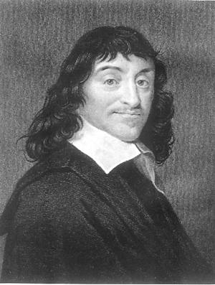
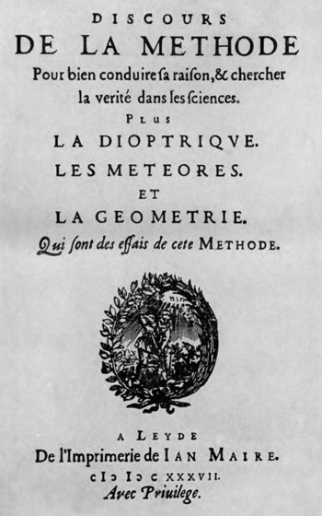
РЕНЕ ДЕКАРТ: РАССУЖДЕНИЕ О МЕТОДЕ, ЧТОБЫ ВЕРНО НАПРАВЛЯТЬ СВОЙ РАЗУМ И ОТЫСКИВАТЬ ИСТИНУ В НАУКАХ
«Третьим моим правилом было всегда стремиться побеждать скорее себя, чем судьбу (fortune), изменять свои желания, а не порядок мира и вообще привыкнуть к мысли, что в полной нашей власти находятся только наши мысли.»
(правила морали Р. Декарта).

Slide 35
Экологическая этика:
Единственный способ справиться с катастрофой – полностью пересмотреть существующую систему моральных ценностей, отведя в ней больше места остальным формам жизни.
Главный императив экологической этики – не причиняй вреда биосфере.
Это есть практическая реализация разума, носителями которого мы, как биологический вид, являемся.
в сферу нравственных отношений «человек-человек» включается новый ряд аспектов отношений «человек – природа».

Slide 36
Природное (окружающее) бытие человека также характеризуется рядом существенных изменений.
Антропогенные.
Космогенные изменения.

Slide 37
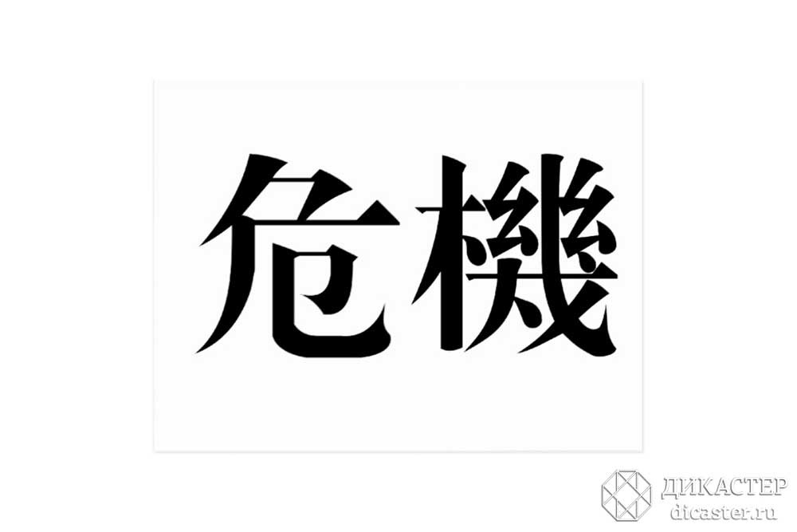

Slide 38
Кризис – это новые возможности.
А) Осознание человеком не только своего родового, но и космического единства.
Б) Эволюция Земли с человеком на ней включена в более универсальную эволюцию всей Вселенной.

Slide 39
может ли «индивидуальная польза» в современных условиях, как это было у родоначальников прагматизма и утилитаризма, быть основанием и критерием морали?
– может ли выступать таким основанием «общественная польза»?
– не является ли «польза» термином вообще отжившим свой век в условиях угрозы человеческому роду?
- правомерно утверждать, что «выживание в условиях кризиса, сокращение выбросов в атмосферу, прекращение ядерных испытаний, закрытие атомных станций и т.д. и т.п. полезно человечеству»?
– в этом случае справедливо задать вопрос:
в каком смысле «полезно»?

Slide 40
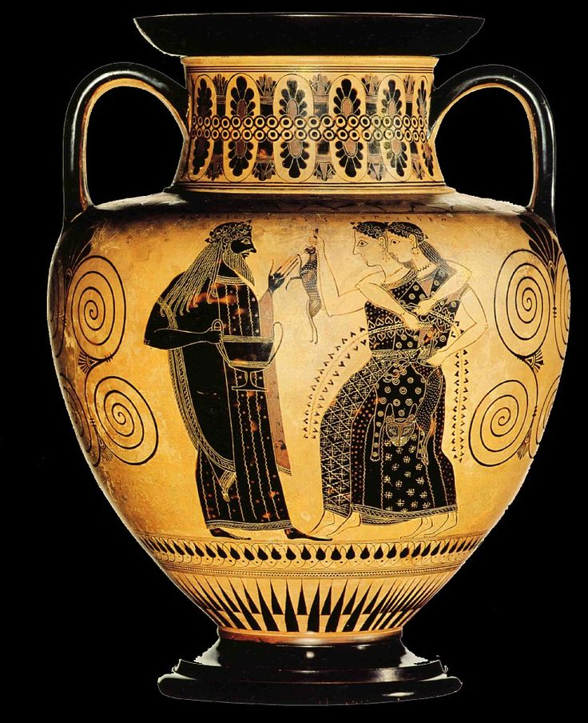
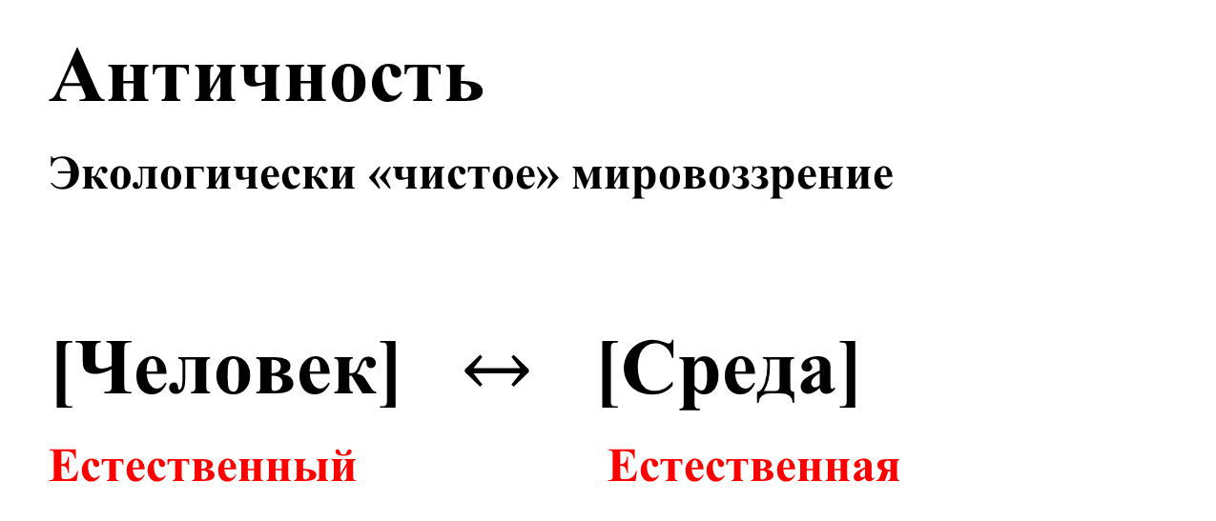
Античность
Экологически «чистое» мировоззрение
[Человек] $↔$ [Среда]
Естественный Естественная

Slide 41
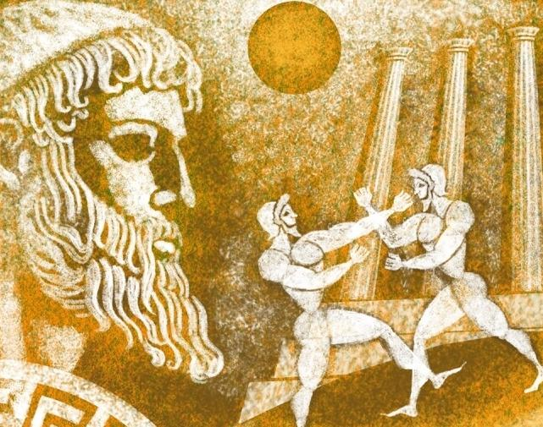
Агон - дух соперничества, состязательности, он пронизывал всю греческую культуру. Был ее стержнем.
Пир – это речи о главном.
Что в жизни самое главное?
Главное – это то, что делает человека человеком.

Slide 42
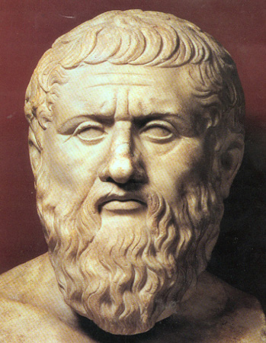
Платон
(др.-греч. Πλάτων, между 429 и 427 до н. э., Афины — 347 до н. э., там же)
древнегреческий философ, ученик Сократа, учитель Аристотеля.
Платон — первый философ, чьи сочинения сохранились не в кратких отрывках, цитируемых другими, а полностью.
.
Филия – это особый тип любви. Платон посвятил его истолкованию произведение «Пир». Оно сохранилось и дошло до наших времен. И является не только литературным памятником античности, но и глубоким философским текстом. Его изучают в университетах.
Филия – это «дружеское влечение». Это духовное стремление к высшему и совершенному, преодолевающее индивидуальную ограниченность физического существования, отказ от себя как от обособленной эгоистической личности.

Slide 43
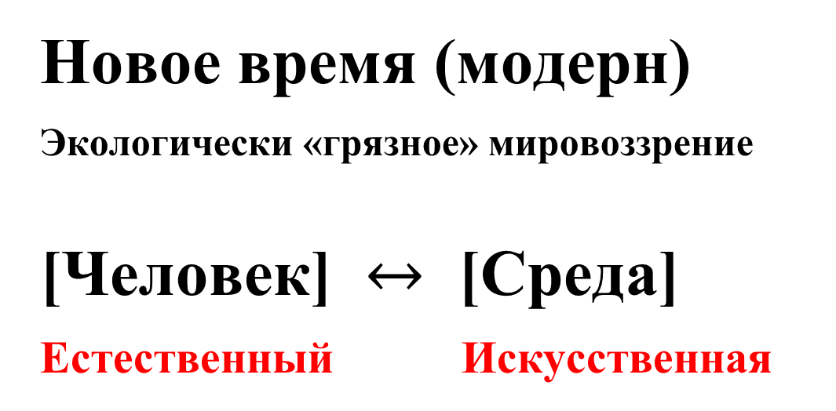
Новое время (модерн)
Экологически «грязное» мировоззрение
[Человек] $↔$ [Среда]
Естественный Искусственная

Slide 44
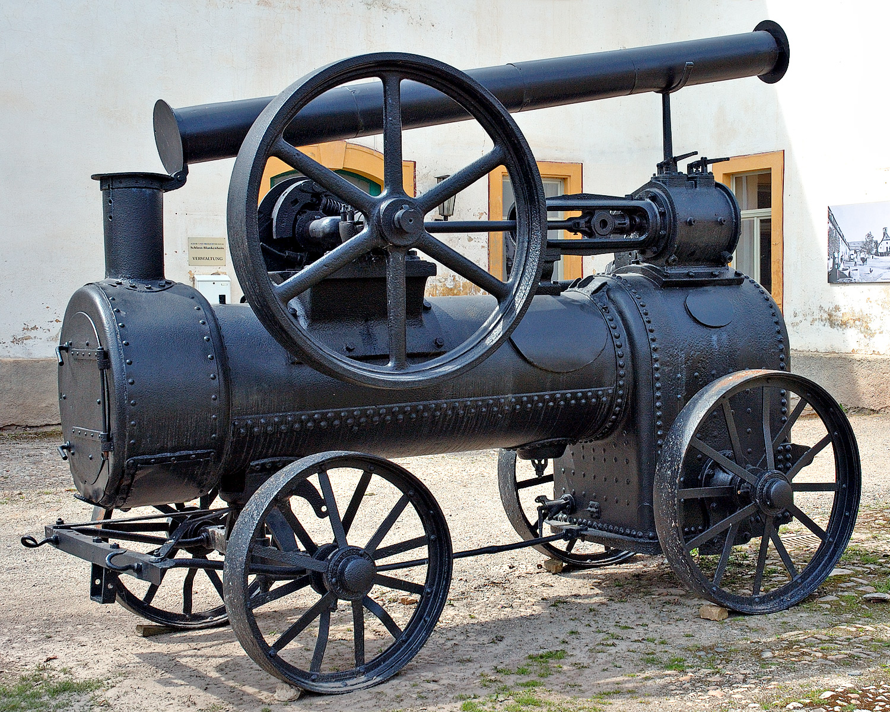
В начале XIX века паровой двигатель обозначает богатство. Англия девятнадцатого века. Паровой двигатель пронизывает всю экономическую и социальную структуру общества. Как в XXI веке это делает компьтер.
Приорететная задача инженерного дела: увеличение эффективности парового двигателя, чтобы получить большую работу при меньших затратах угля .

Slide 45
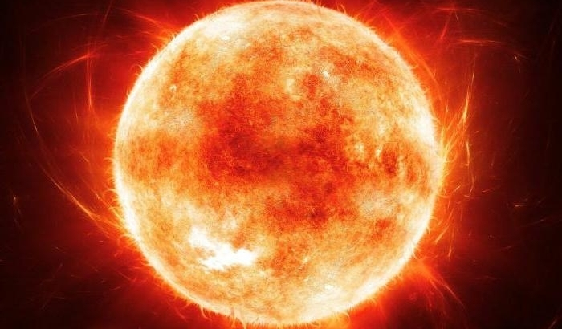
Предельным паровым двигателем является Солнце.
Энергия Солнца рассеивается в окружающее пространство, обеспечивает реакции, которые запускают фотосинтез, образование углеводородов из двуокиси углеводорода и воды.
Наши действия, наши устремления приводит в движение энергия ядерного синтеза Солнца.

Slide 46
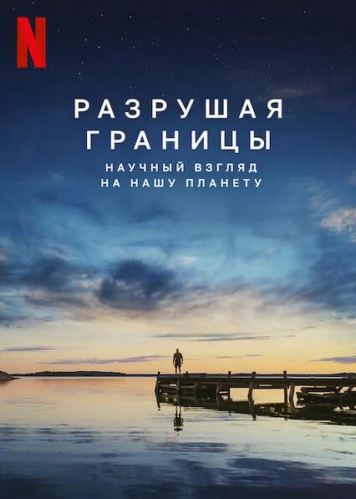
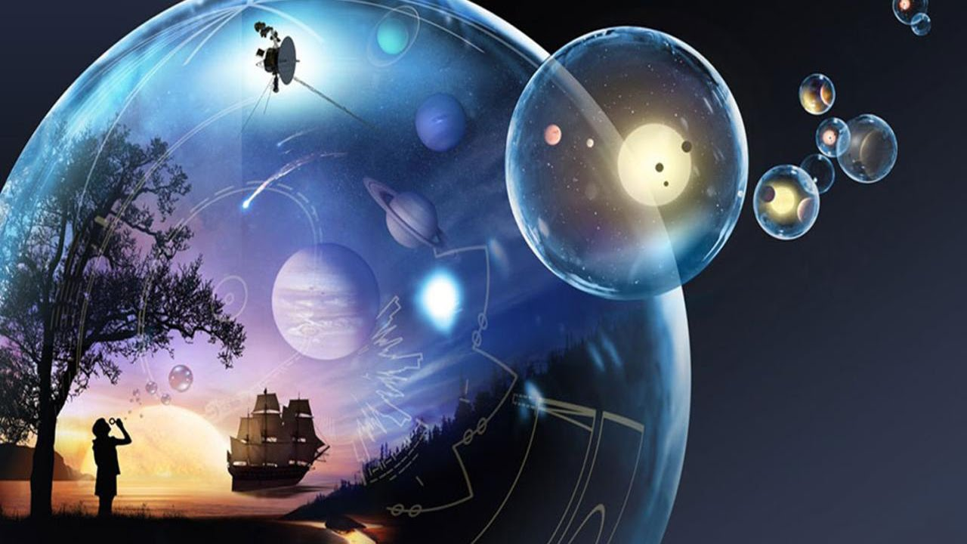
СОВРЕМЕННАЯ НАУЧНАЯ КАРТИНА МИРА
Новое просвещение

Slide 47
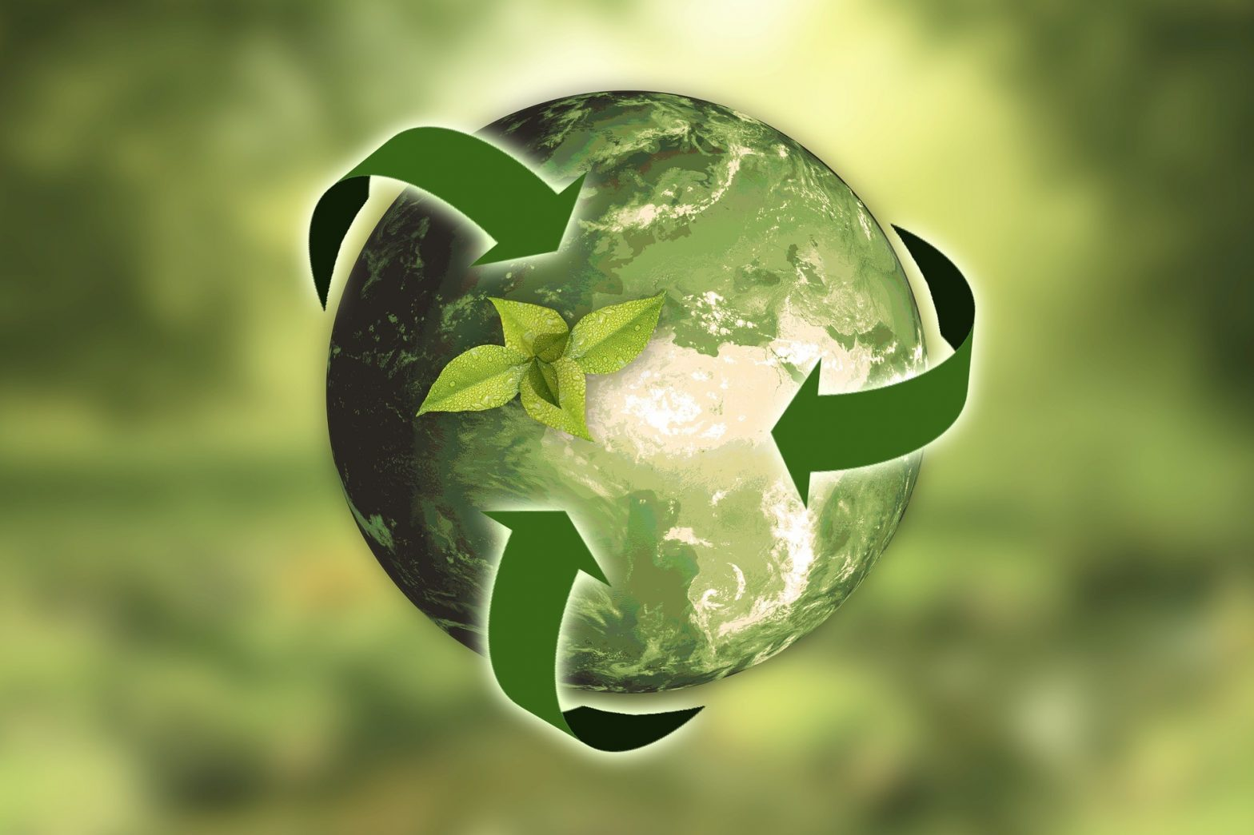
ЭКОЛОГИЯ
Развитие знаний о биоразнообразии.
Поднятие авторитета экологии как науки с широкими возможностями прогнозирования. Изучение биоразнообразия находится на примитивном уровне.
Нет ничего сложнее природных экосистем, образующих биоразнообразие Земли на видовом уровне.

Slide 48

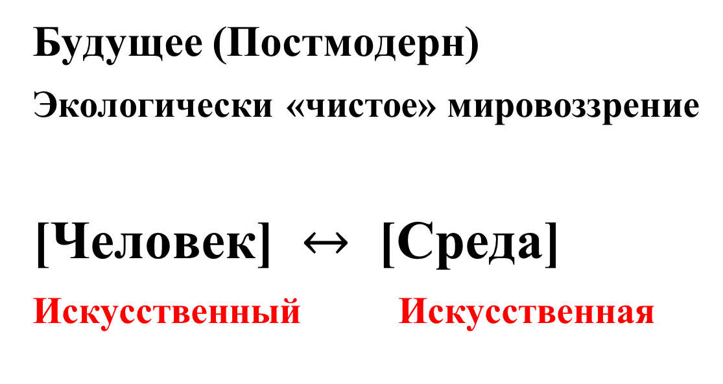
Будущее (Постмодерн)
Экологически «чистое» мировоззрение
[Человек] $↔$ [Среда]
Искусственный Искусственная
между искусственным в своей сущности человеком и искусственной в своей сущности средой никакого противоречия нет.

Slide 49
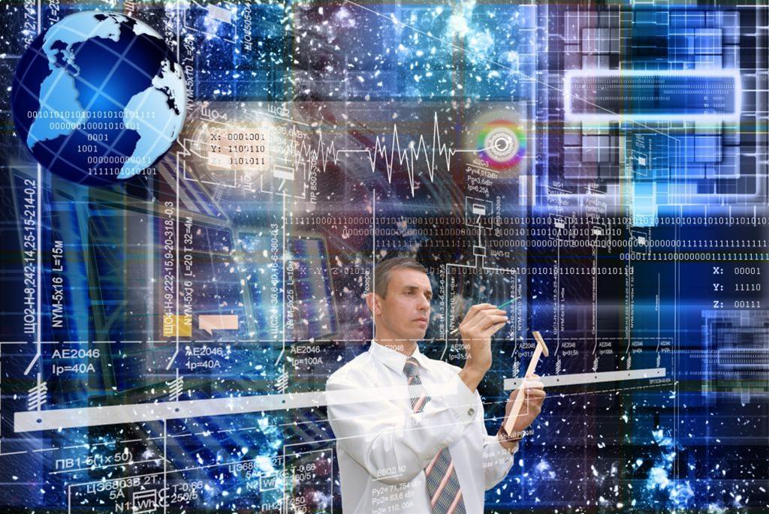

Slide 50
Экологический реализм как мировоззрение.
На смену количественному определению богатства пришло качественное. Основная идея – рассматривать всю планету в целом как единую экосистему. Видеть Землю такой как она есть, а не такой какой мы ее хотим видеть. Стабильность в экономике тесно связана со стабильностью окружающей среды. Качество жизни повышается за счет самопознания, а не за счет традиционного накопления материальных благ, исходящее из того, что это богатство можно обменять на более высокое качество жизни.

Slide 51
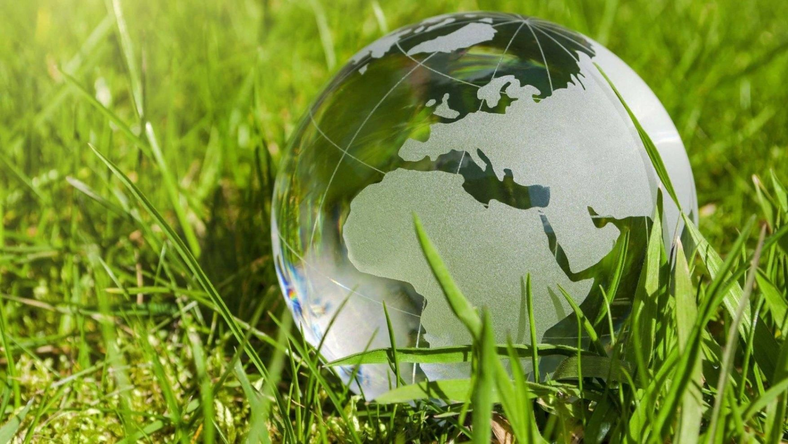
Важный элемент самосознания – сознание филогенетического родства со всеми биологическими видами. «Какими бы выдумками и фантазиями мы ни пытались отгородиться от правды, мы всегда были, остаемся и будем оставаться биологическим видом, связанным тесными узами с данным конкретным биологическим миром.
Миллионы лет эволюции навсегда закодированы в наших генах. Без дикой природы нет истории».

Slide 52
Относительно «высокого качества жизни»,
когда мы говорим об этом, что мы имеем в виду?
Чем можно измерить качество жизни?

Slide 53
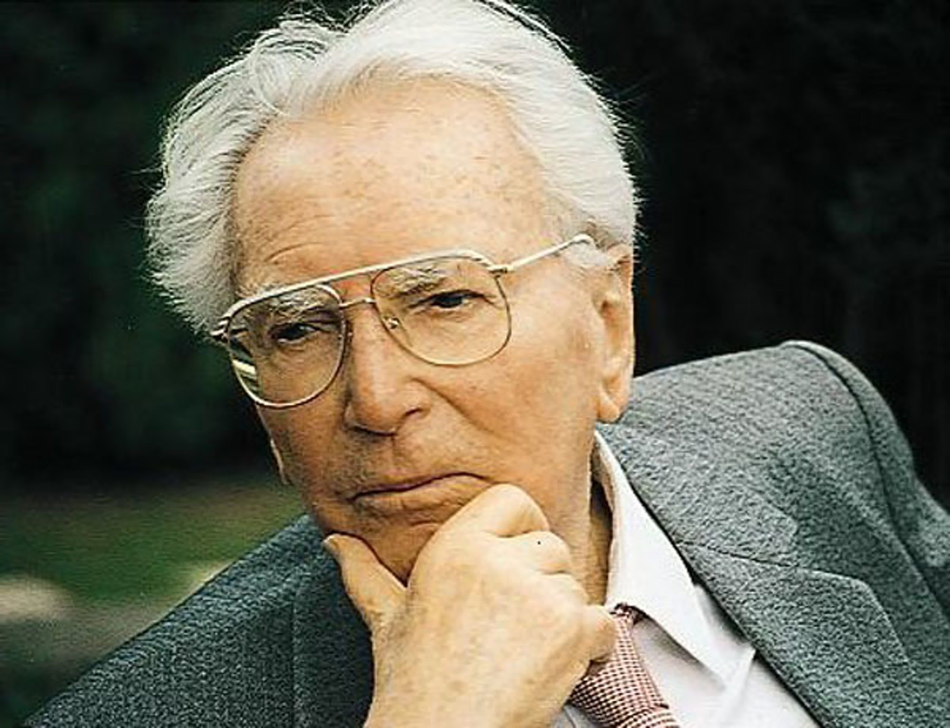
Виктор Франкл
(1905-1997)
предлагает измерять качество жизни фундаментальной потребностью (как он полагает), потребностью в смысле. Это фундаментальная потребность, когда она удовлетворена человек готов справляться со страданиями, напряжением и материальными трудностями. В эпоху перехода к «постнефтяному обществу» «безусловная вера в безусловный смысл» приобретает особую актуальность.
«Быть человеком значит найти смысл»

Slide 54

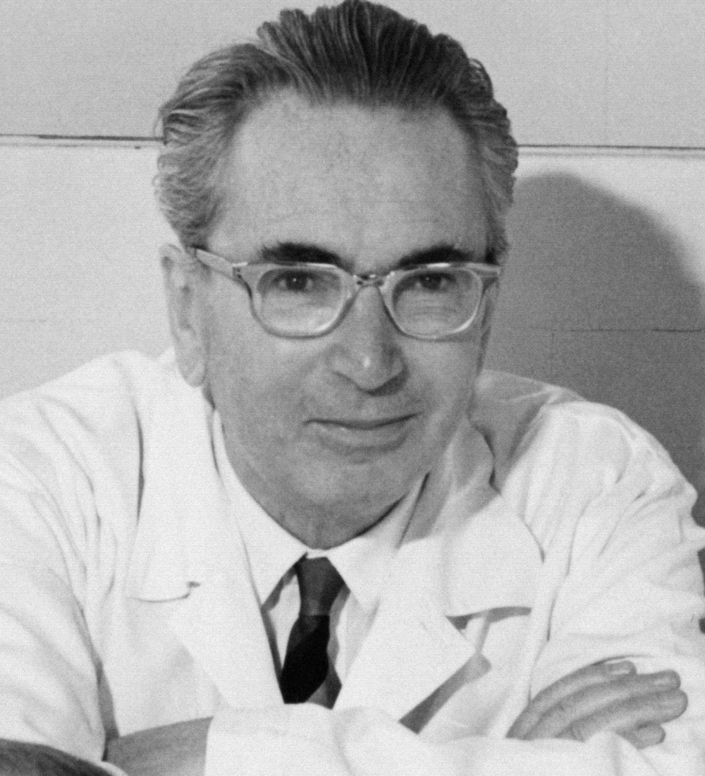
Виктор Франкл
(1905-1997)
Смысл есть всегда в изобилии.

Slide 55
«Пост неклассическая эпоха развития научного знания (термин В.С. Степина) акцентирует внимание на роль субъекта в познавательном процессе. Субъект испытывает фундаментальную потребность в смысле, он испытывает дефицит смысла прежде всякой другой потребности и прежде всякой другой активности. Итак, в «пост нефтяную эпоху» происходит смещение акцентов с материальных благ на экзистенциальное благо. Ресурсы всегда ограниченны, чего не скажешь о смыслах. Смысл есть всегда в изобилии.
Человек обладает неотъемлемым правом жить
как можно более осмысленно.

Slide 56
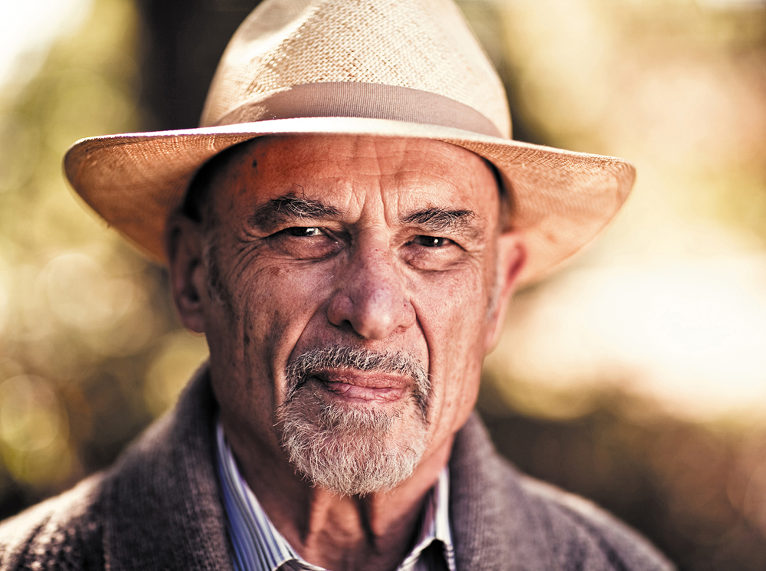
Среди экзистенциальных благ можно выделить близость Как долго в течении дня, недели, месяца ты был в близости с другим человеком?
Так ставит вопрос Ирвинг Ялом, автор популярных книг в области экзистенциальной психологии.

Slide 57
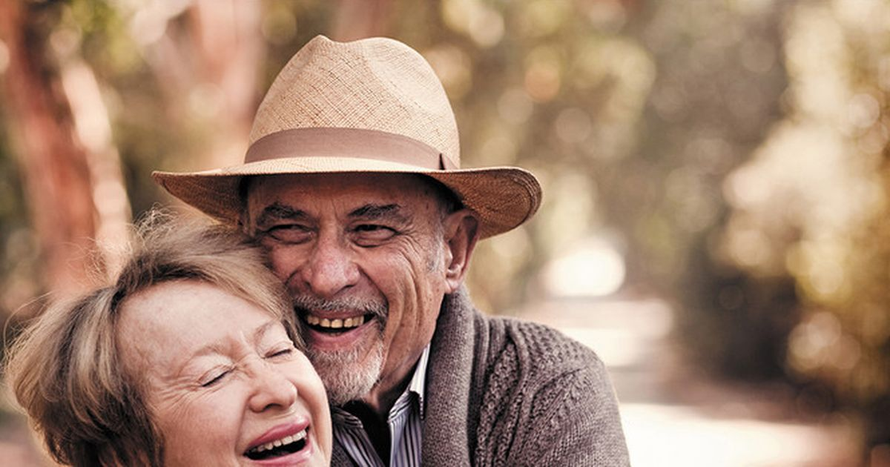
Качество жизни определяется количеством близости.

Slide 58
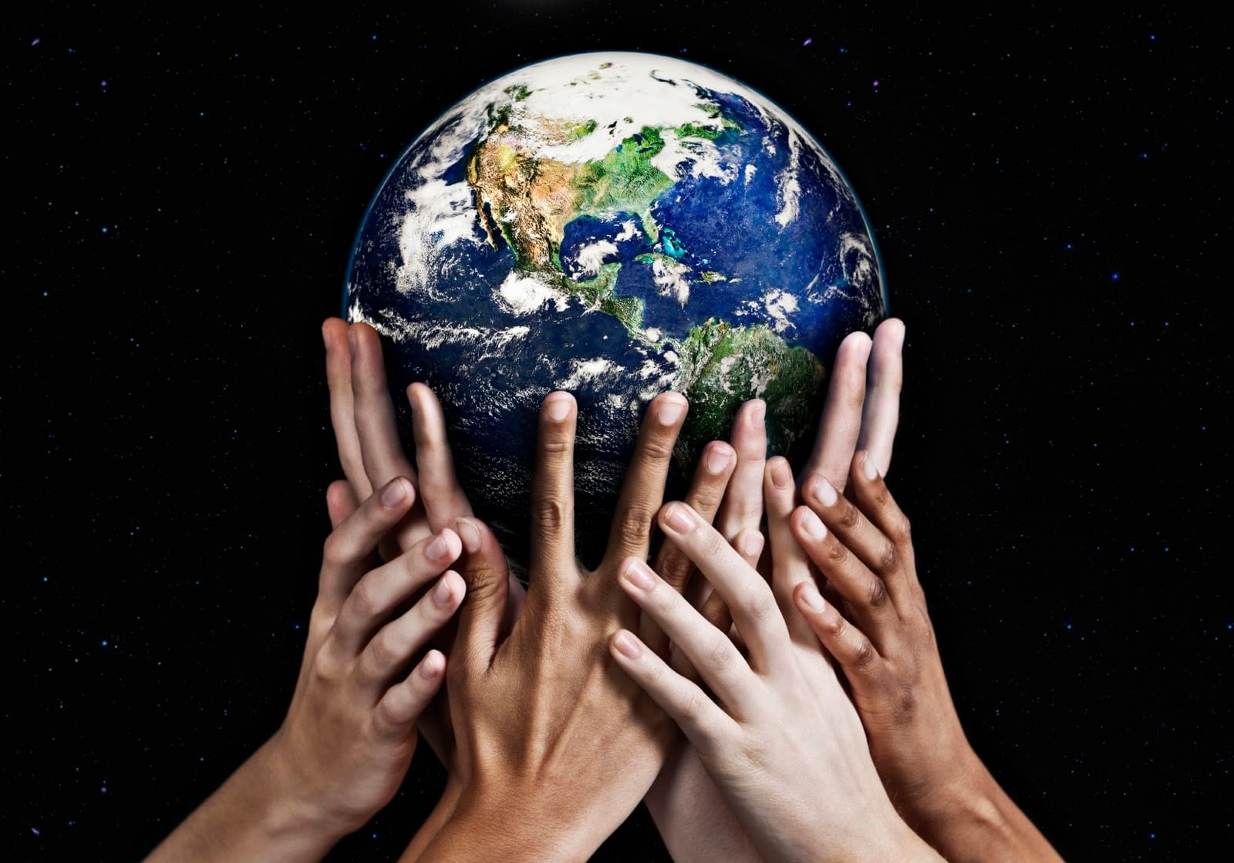
«Люди и планета»
отчет британского Королевского научного общества
содержит рекомендации по организации потребления.
Интенсивная экономическая эволюция:
связка биологии, нанотехнологий
и робототехники.
Создание искусственного интеллекта.
Создание искусственной жизни.

Slide 59
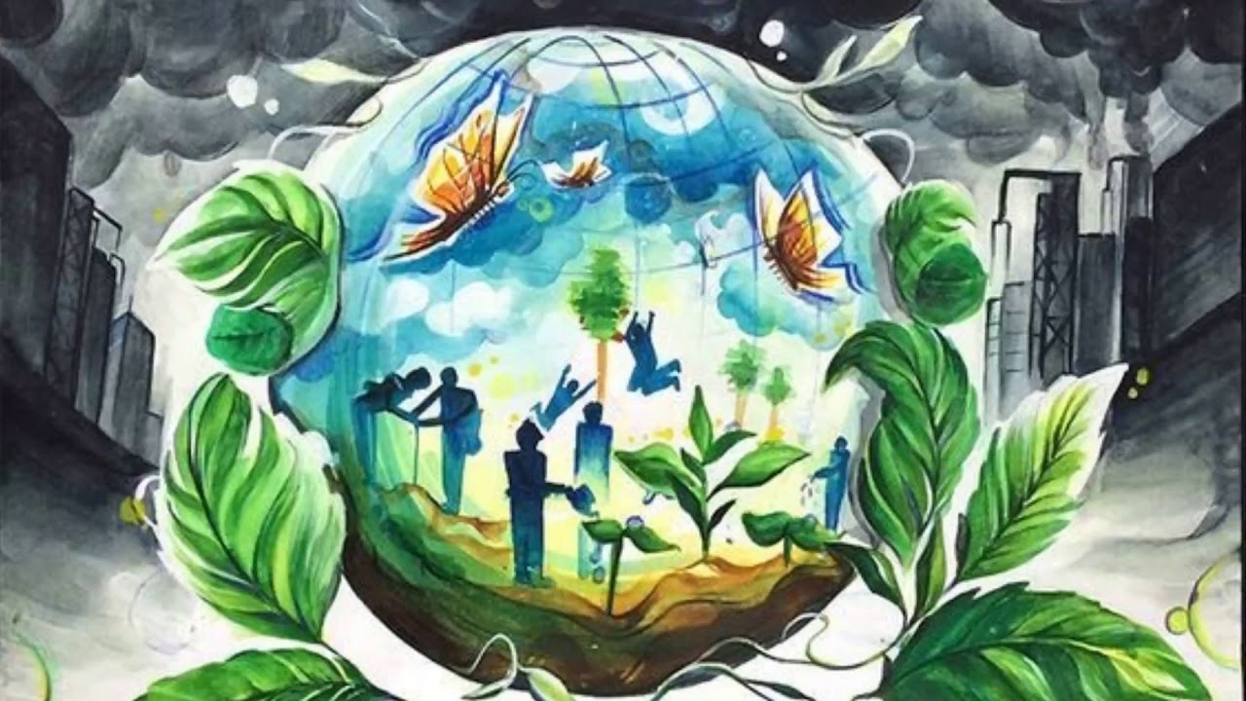
Если мы будем продолжать совершать усилия для того, чтобы понять то, как устроен мир, то мы обязательно образумимся. Биосфера и населяющие 10 млн. видов будут восприниматься нами не как предмет потребления, а как нечто более важное – «непостижимая вселенная, по-прежнему не вмещающаяся в рамки нашего воображения, но при этом имеющая жизненно важное значение для существования человечества в долгосрочной перспективе».

Slide 60
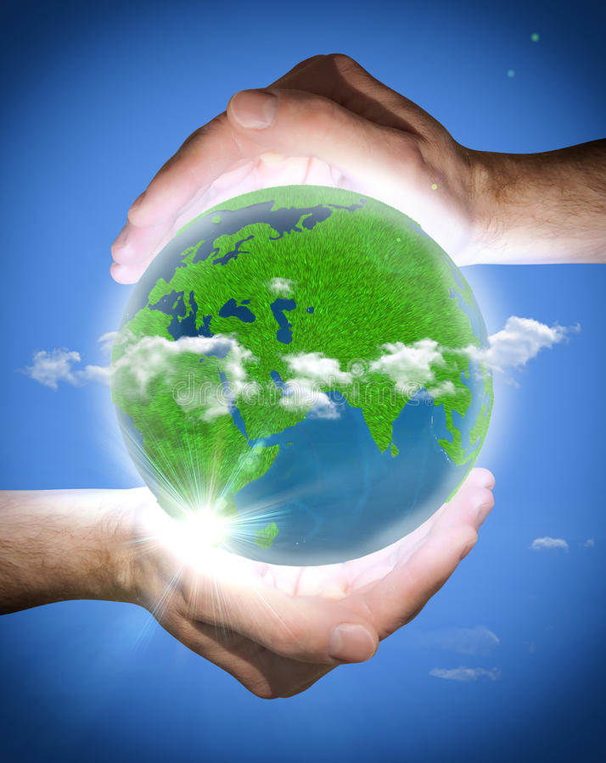
Какое отношение развитие нейронаук изучающих человеческий мозг и моделирующих сознание человека имеет к биоразнообразию?

Slide 61
Развитие биологии, нанотехнологий и робототехники помогут экономике преодолеть зависимость от ископаемых видов топлива, за счет перехода к возобновляемым и чистым источникам энергии. Это в свою очередь позволит сельскому хозяйству перейти разработку новых видов сельскохозяйственных культур, уменьшить экологический след. Экономическая эволюция будет задаваться все более интенсивным ростом. Высокие технологии откроют возможности добиваться большого успеха при минимальном использовании ресурсов и давлении на живую природу. Высвобождение земли неизбежно, она станет доступной для других организмов. Человек может надеяться на большую продолжительность и более высокое качество жизни при минимально низком потреблении энергии и сырья как на суше, так и в море.

Slide 62
Если мы будем продолжать совершать усилия для того, чтобы понять то, как устроен мир, то мы обязательно образумимся. Биосфера и населяющие 10 млн. видов будут восприниматься нами не как предмет потребления, а как нечто более важное – «непостижимая вселенная, по-прежнему не вмещающаяся в рамки нашего воображения, но при этом имеющая жизненно важное значение для существования человечества в долгосрочной перспективе».

Slide 63
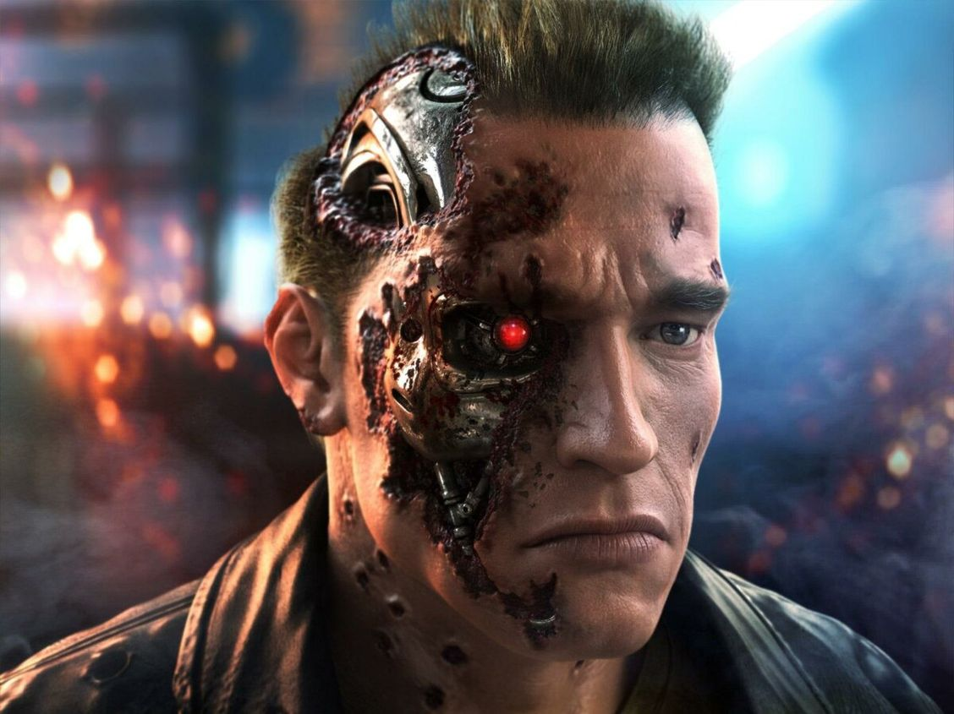
Человек уже встает на путь самоконструирования

Slide 64
Аргументы «за». Искусственный человек (Сверхчеловек)
«чудовищная диспропорция» – сотни миллионов и даже миллиарды лет эволюции природы ушли на то, чтобы обеспечить «всего лишь двести лет» человеческой цивилизации.
логическое завершение: если за двести лет технической цивилизации заплачена такая колоссальная цена, то возникает естественный вопрос – а не является ли и сам человек таким же точно «подготовительным средством – материалом» для будущей более совершенной формы жизни в общей эволюции природы?

Slide 65
Аргументы «против». Искусственный человек (Сверхчеловек)
Обладает ли человек всей необходимой информацией о том, что он собирается создавать? Объяснение этого можно дать, обратившись к принципу, который мы называем «Принципом превосходства создателя». Человек может создать искусственный интеллект, только опираясь на знания о собственном интеллекте. Однако свой собственный интеллект человек сам не создавал, а получил его в «готовом виде» – как способность – от природы (Бога).
Создаваемое человеком творение обязательно должно быть ниже его по организации.
Искусственный человек в «полном объеме» никогда не будет создан.

Slide 66
Вывод:
Новоевропейский человек предпринял значительные усилия по «овладению» и «конструированию» внешней по отношению к себе природы, однако обнаружив исчерпаемость ее ресурсов, он обращает свои усилия на конструирование своей собственной природы.
Другими словами,
объектом «обладания» стала сама человеческая природа.

Slide 67
СОКРАТ
Сокра́т ( 470/469 г. до н. э. — 399 г. до н. э.) — древнегреческий философ, учение которого знаменует поворот в философии — от рассмотрения природы и мира к рассмотрению человека и к собственно философской теории.
«В каждом человеке Солнце – только дайте ему светить!»

Slide 68


Slide 69

— Через интеллект-тренировки остановить уничтожение природы, спасти человечество от самоуничтожения.
— Помочь миллиардам взрослых людей преодолеть психологическое давление и негативные воздействия быстро меняющегося мира. Освободить их из матрицы невежества и злости.
Наша Сверхцель:

Slide 70
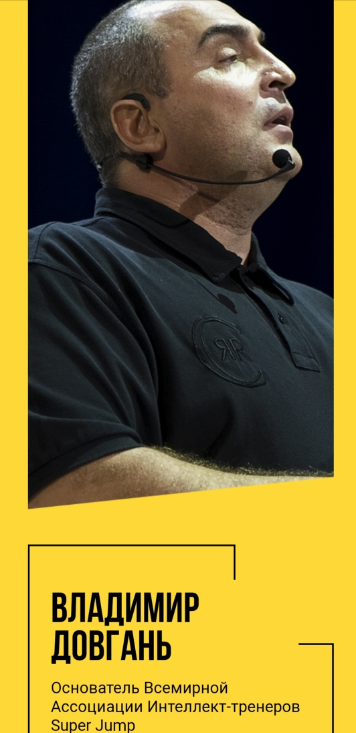
Что такое Super jump:
Super jump — это гимнастика для ума и хорошего настроения.
Super jump — это практическая школа, помогающая людям в повседневной жизни максимально раскрыть свой потенциал и добиваться больших успехов.
Super jump — это зарядное устройство позитивной энергии.
Super jump — это путь развития человека длинною в жизнь.
Super jump — это новая многомиллиардная индустрия, открывающая безграничные возможности.

Slide 71

Через Super jump превращаем человека
«покупающего» в человека «развивающегося» Как это происходит на практике? Как только взрослый ученик Super Jump начинает по кругу выполнять 8 упражнений, у него как у генератора начинает вырабатываться огромное количество позитивной энергии. Удовольствие, которое он получает от развития, больше, чем удовольствие от покупок. Так человек покупающий превращается в генератор счастья. Главное, он становится хозяином своего счастья, которое у него при помощи рекламы фальшивых ценностей̆ отняли корпорации.
"НЕТ ПУТИ К СЧАСТЬЮ, СЧАСТЬЕ - ЭТО ПУТЬ"
Гаутама Будда

Slide 72




Slide 73


Slide 74

Главная цель человека - это человек

Slide 75
\
СПАСИБО ЗА ВНИМАНИЕ!

